Slide 1
Hvordan sette opp arbeidsBordet

Slide 2
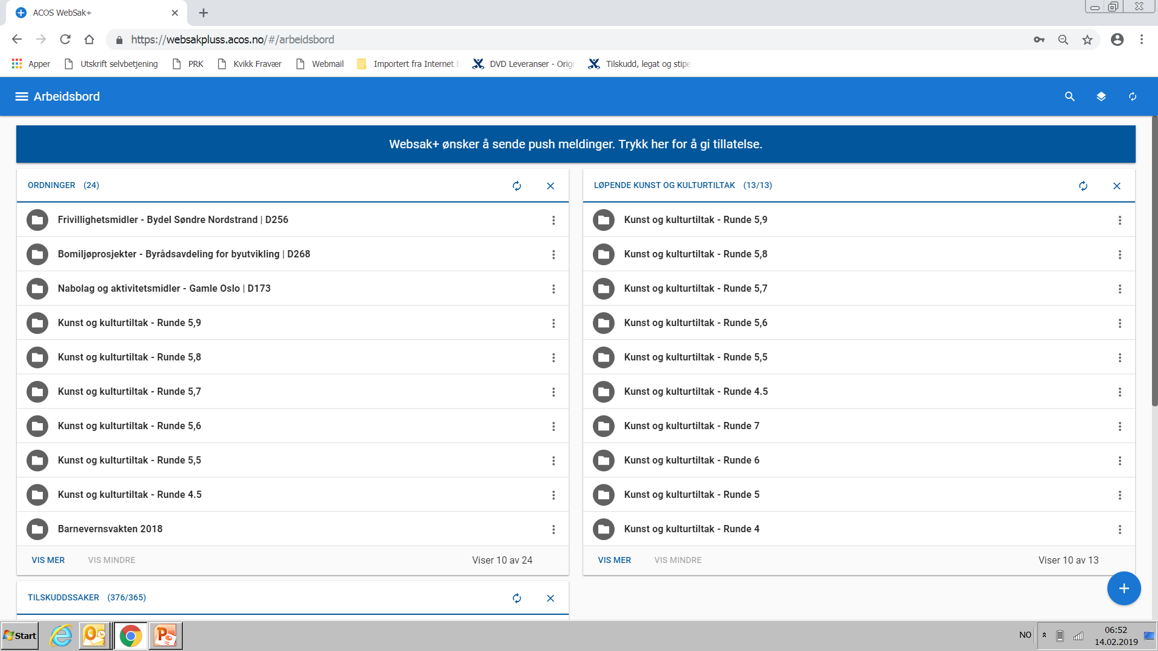
Du kan endre hva du ser i arbeidsbordet ditt.
Klikk på «Arbeidsbord»
I dette eksemplet skal «Tilskuddssaker» tas vekk fra arbeidsbordet

Slide 3
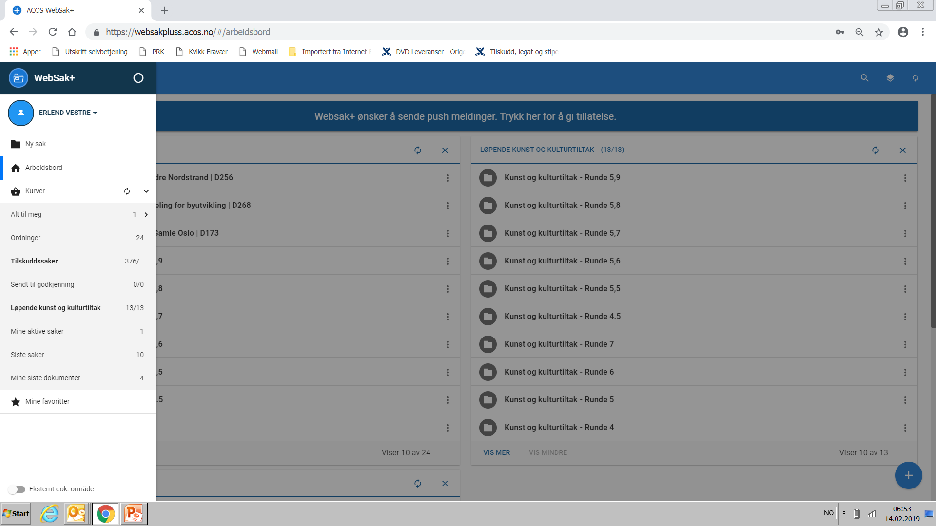
Klikk på «Kurver»

Slide 4
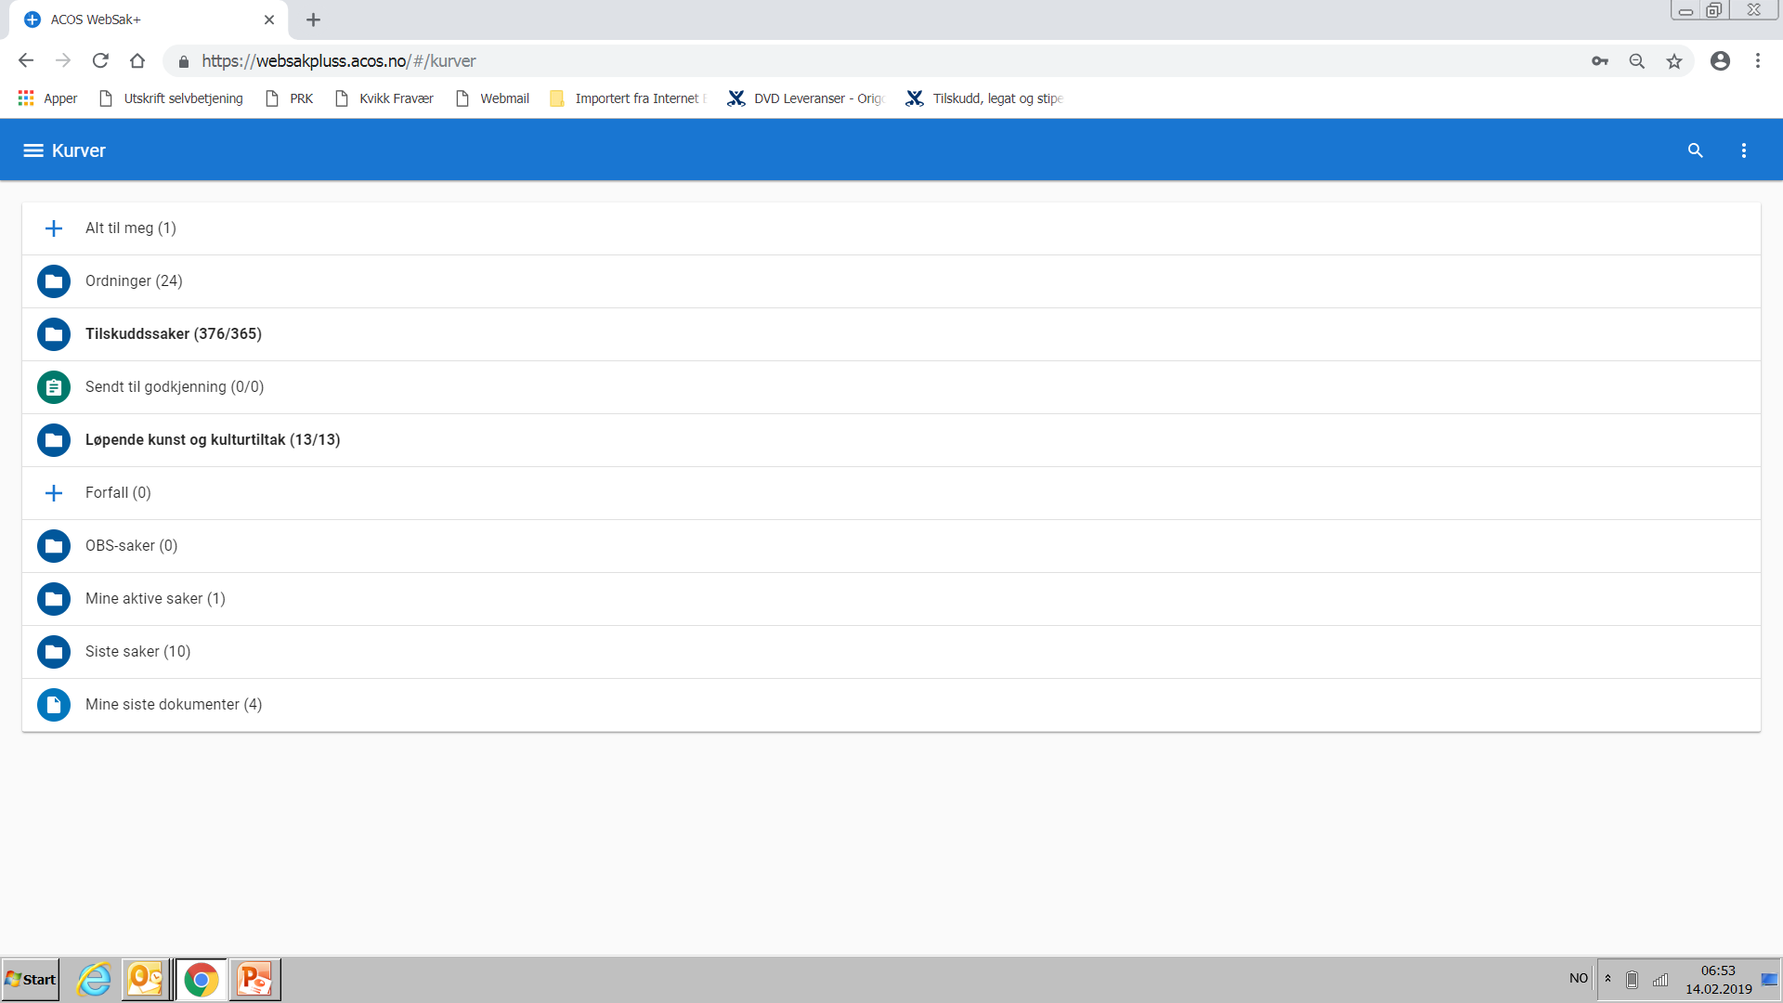
Klikk på kontekstmenyen

Slide 5
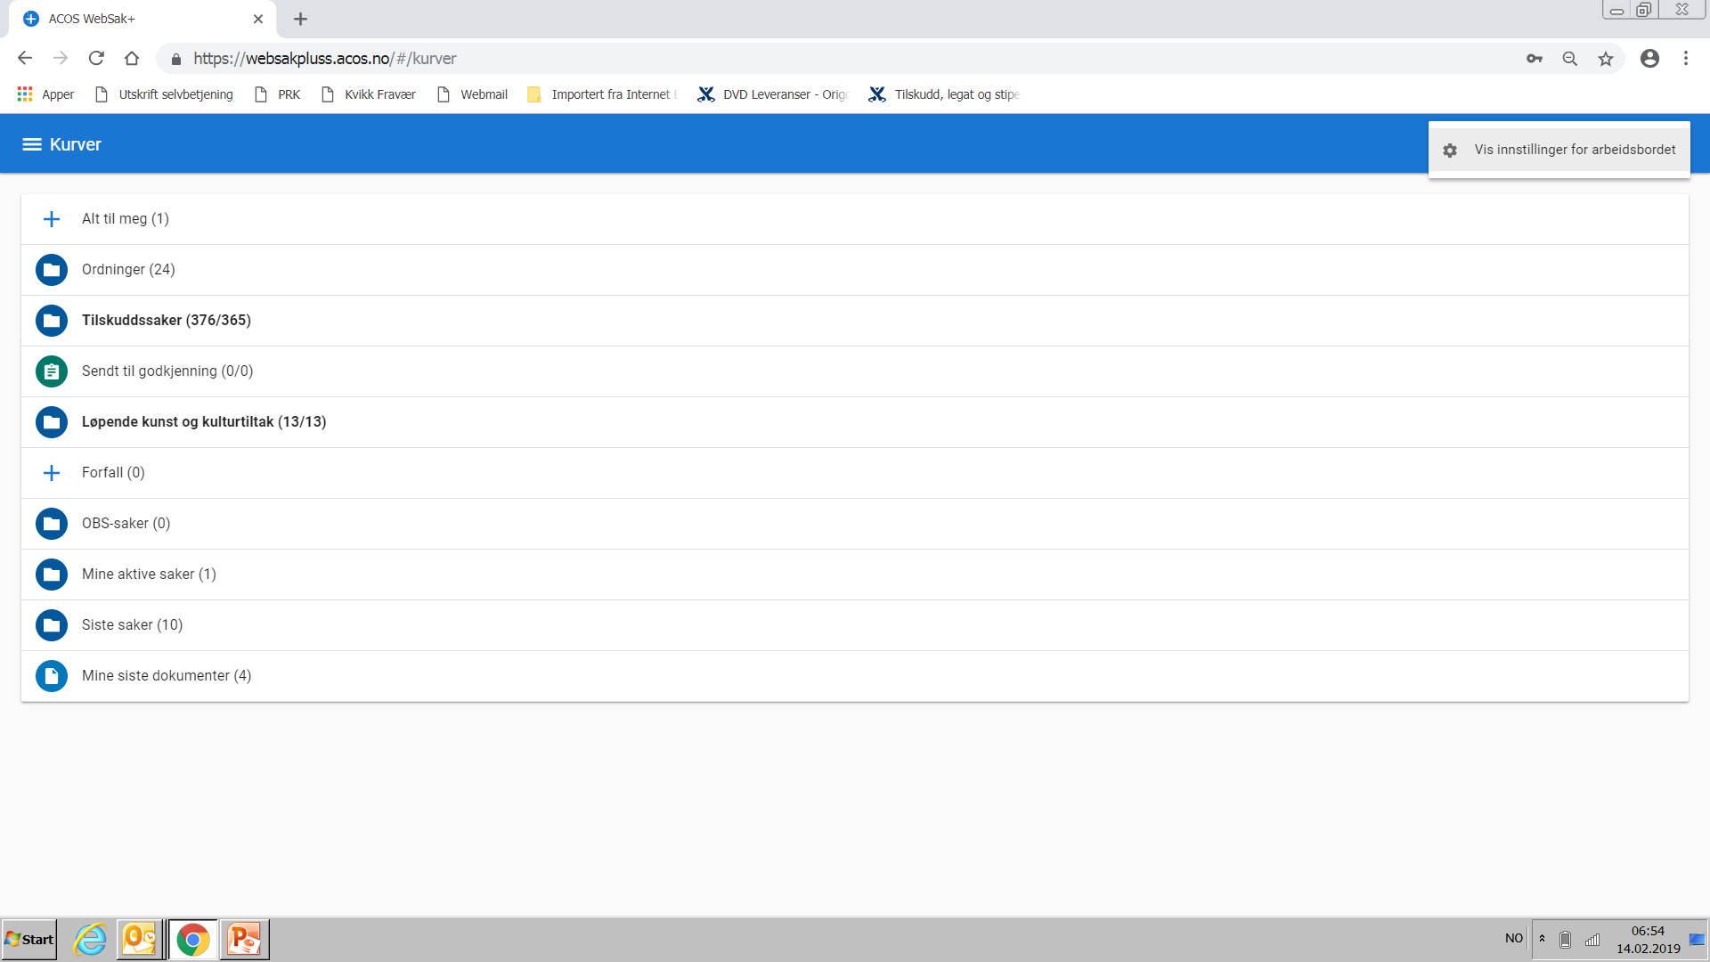
Klikk på «Vis innstillinger for arbeidsbordet»

Slide 6

1. Ved å trekke knappen til venstre fjerner du denne informasjonen fra arbeidsbordet ditt
2. Velg deretter «Kurver» og så «Arbeidsbord»
3. Kontroller resultatet

Slide 7
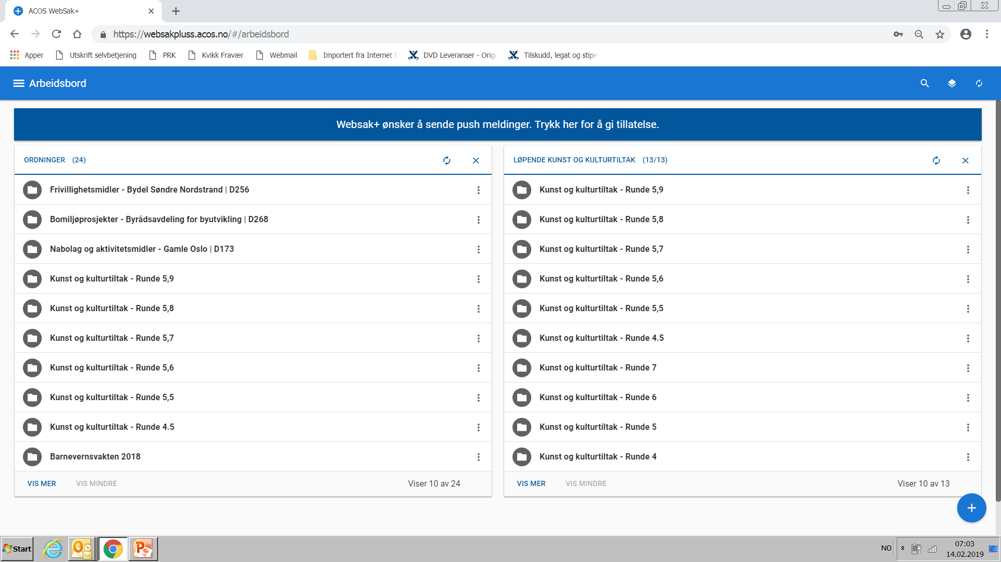
«Tilskuddssaker» er nå tatt vekk fra arbeidsbordet

